Slide 1
2019. 12. 16
Version 0.1
발주사 : (유)컨버스코리아
수행사 : ㈜에스티컴

Slide 2
Revision History
버전 | 날짜 | 추가/수정 내용 | 담당자
v0.1 | 2019.12.16 | 1. 신규 작성 | 이승희

Slide 3
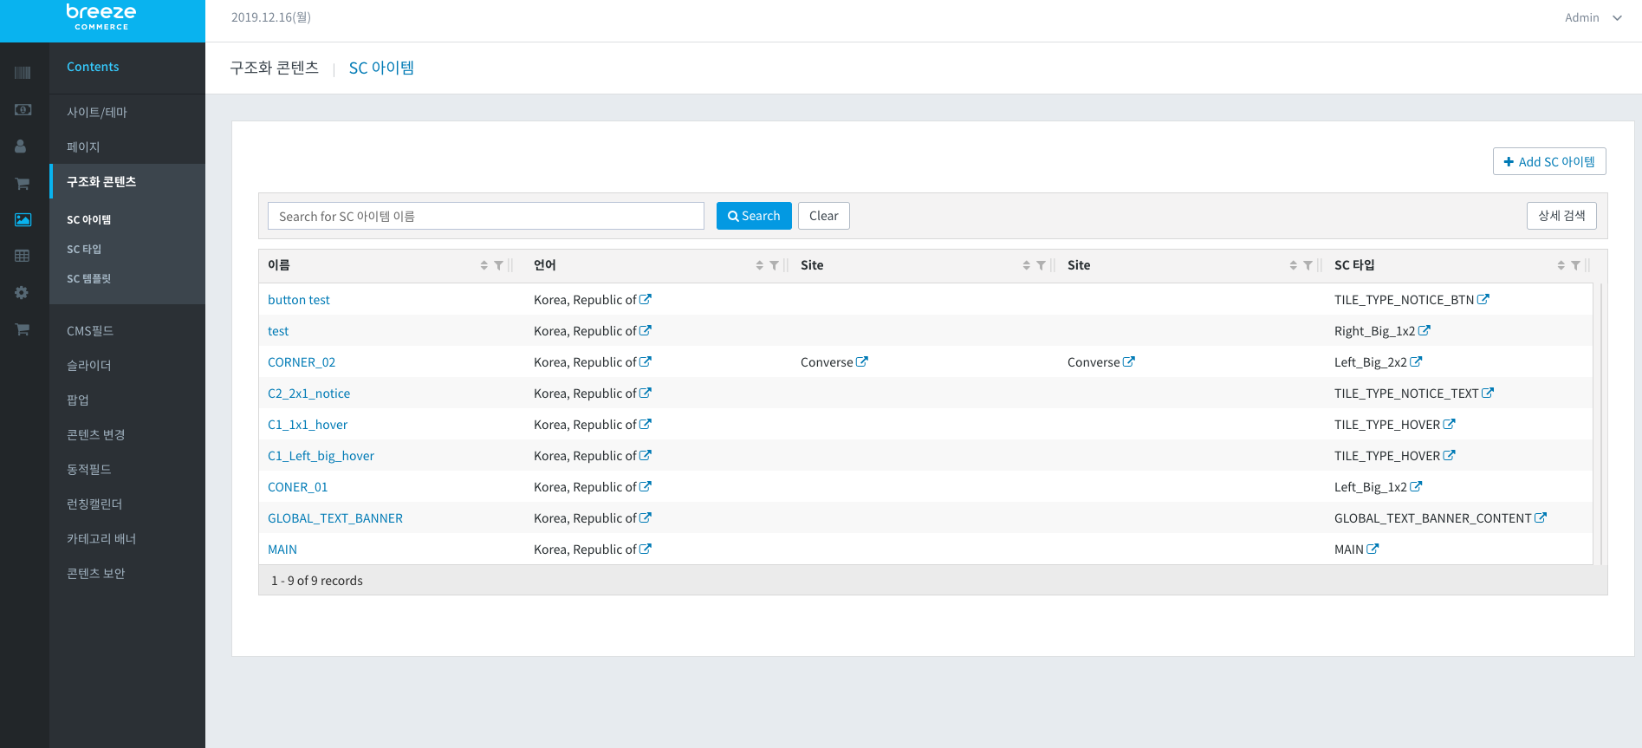
메뉴(또는 기능) 타이틀 입력
0.2 | 버전 update 시 flag
1 | ‘Globa_text’ 클릭
1
Admin 경로 | Contents > 구조화 컨텐츠 > SC 아이템

